Slide 1
Studienergebnisse transform.industry
Innovation im Dialog
Präsentation: Christian Schützenhofer¹ und Karl-Heinz Leitner¹
Autoren
Christian Schützenhofer^{1,} Verena Alton¹, Bernhard Gahleitner¹, Sophie Knöttner¹ , Klaus Kubeczko¹, Karl-Heinz Leitner¹, Wolfram Rhomberg¹
Martin Baumann², Christoph Dolna-Gruber², Bernhard Felber², Andreas Indinger²,
Thomas Kienberger³, Maedeh Rahnama Mobarakeh³, Peter Nagovnak³,
Hans Böhm⁴, Sebastian Goers⁴, Simon Moser⁴, Mario Reisinger⁴
10. Jänner 2024
¹AIT Austrian Institute of Technology GmbH, ²Österreichische Energieagentur,
³Montanuniversität Leoben, ⁴Energieinstitut an der Johannes Kepler Universität Linz

Slide 2
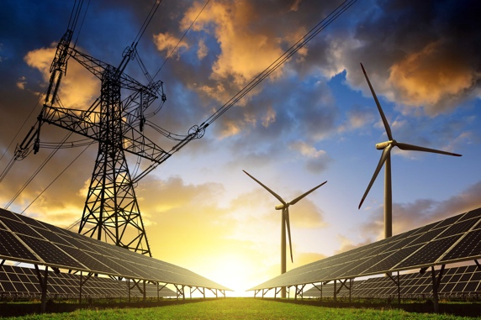
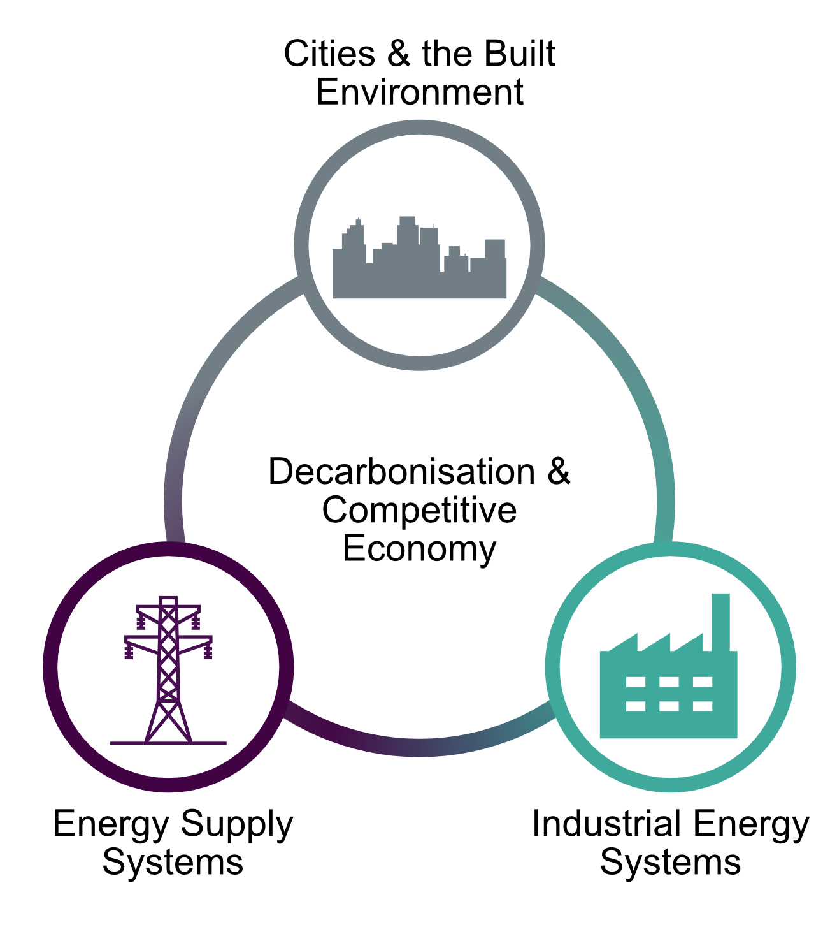

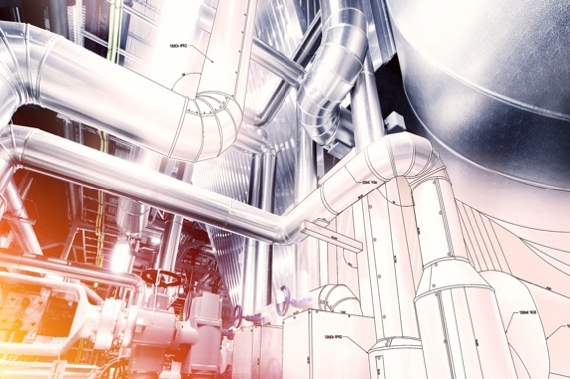
Vision
Klimaneutralität 2040
Ausbau der Wertschöpfung
Energie-verfügbarkeit & Preise
Technologien & Planungssicherheit
Und die Rahmenbedingungen

Slide 3
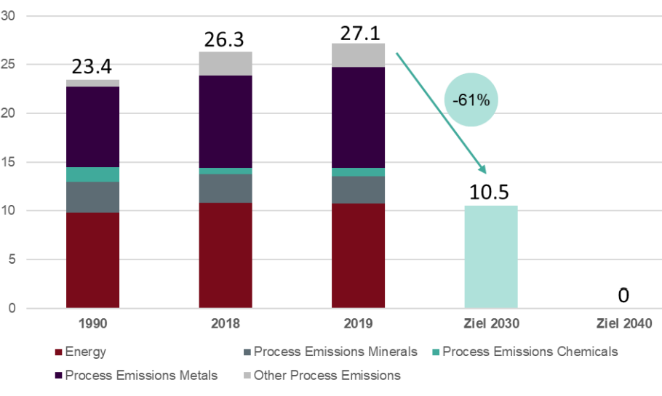
„nicht weil es einfach ist“ … setzen wir uns hohe Ziele
Klimaneutralität 2040 verstanden als
Wertschöpfung von Emissionen abkoppeln
Randbedingungen
Lange Investitionszyklen
Kostennachteil erneuerbarer Energieträger
durch Technologische Vorteile kompensieren,
Technologien Made in Austria vermarkten
THG-Emissionen der Industrie in Mt CO_{2-e}
Quelle: Klimaneutralität Österreichs bis 2040 – Beitrag der Österreichischen Industrie, BMK.gv.at, AIT, EVT, EI-JKU, AEA

Slide 4
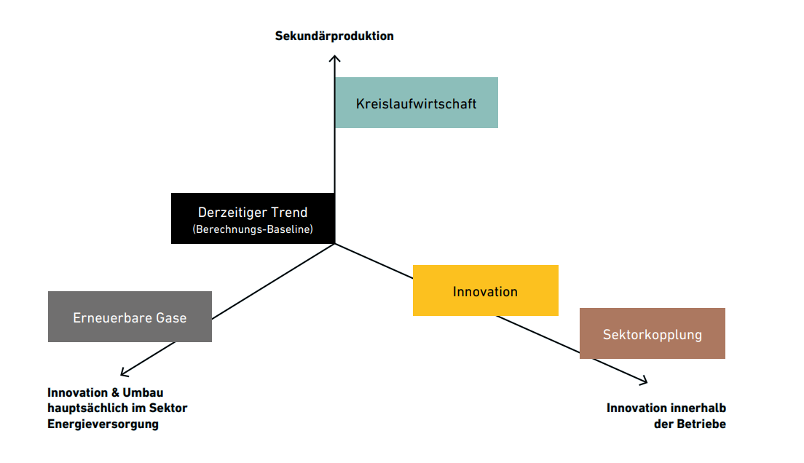
Methode: Aus vier Extremszenarien robuste Handlungsempfehlungen ableiten
Die Vier Szenarien
Modellierung der Energie-Nachfrage
basierend auf ausgewählten Technologien
differenziert nach 13 Branchen
und 6 Nutzenergiekategorien
Grundprämisse: Klimaneutralität 2040
inklusive Grundstoffe für Stahl und Chemie
Ableitung der günstigsten Technologiepfade
und einer strategischen Forschungs- und Innovationsagenda
Integration von Wertschöpfungsketten

Slide 5
transform.industry
Ergebnisse

Slide 6
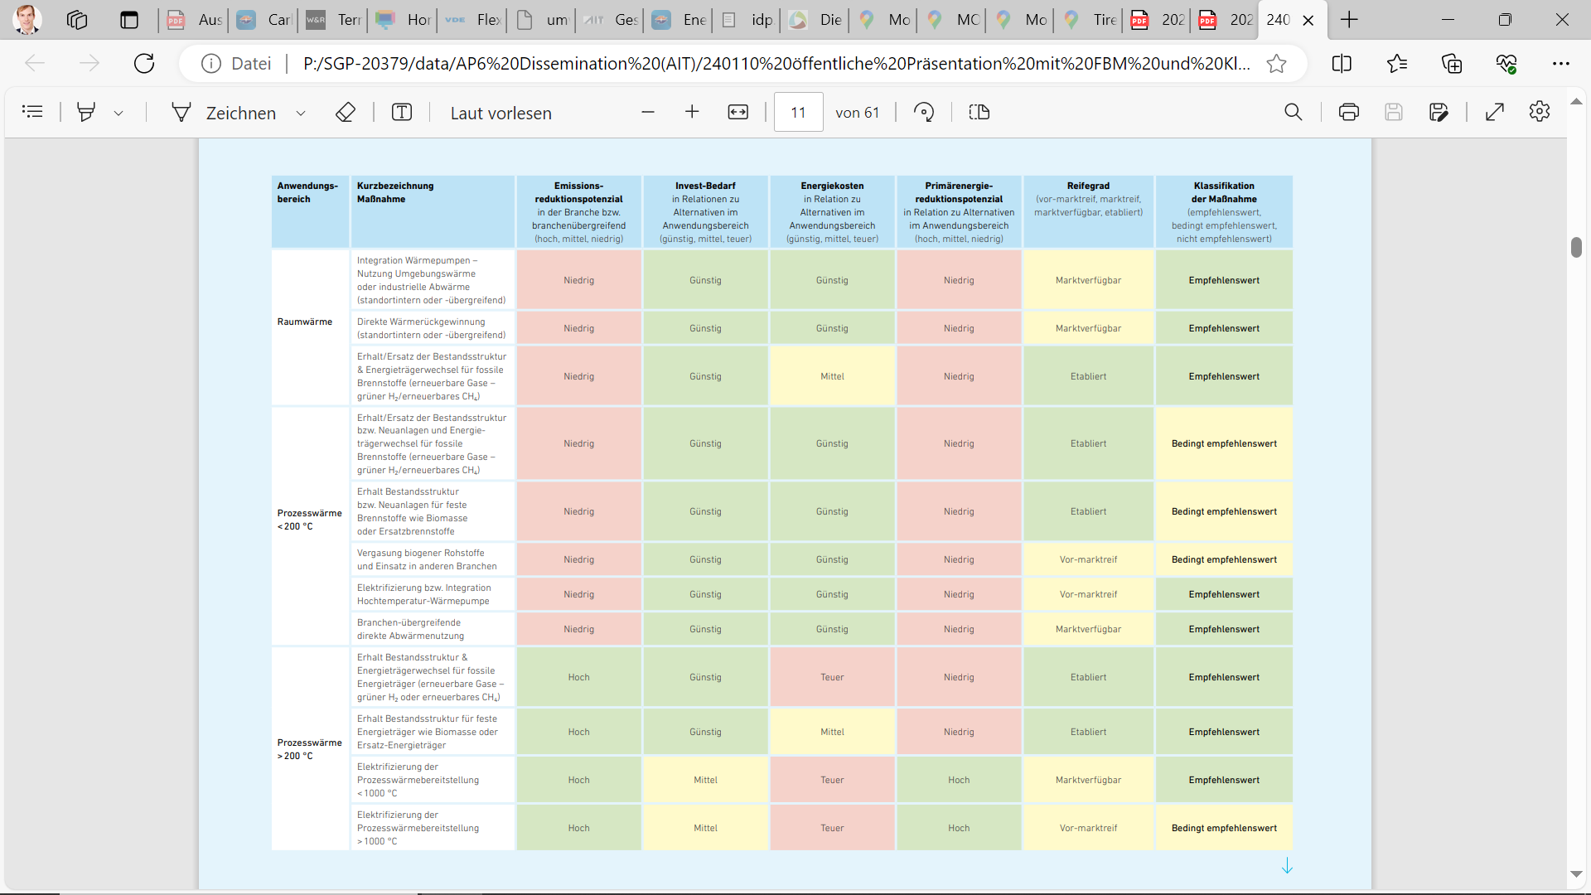
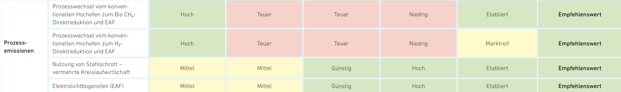
Technologien definieren den Bedarf an Energieträgern
Beispiel: Branchenaktionsplan „Eisen und Stahl“
Schlüsseltechnologien für die Branche „Eisen und Stahl“

Slide 7
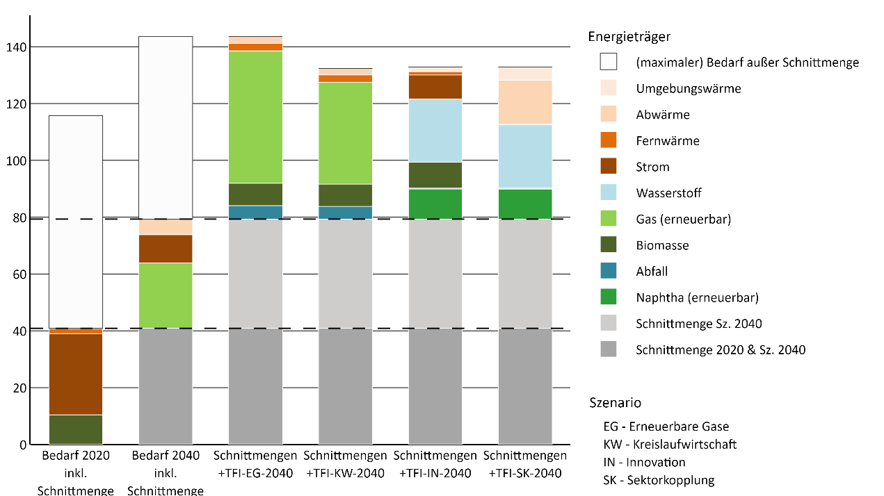
Energieträgerbedarf: 60% ist “No-Regret-Option“
Energieträgerbedarf im Szenarien-Vergleich
Energiebedarf der Industrie 2040 zwischen 133 und 143 TWh (+13%)
Verbrauchsstruktur besteht aus
30% des Energieeinsatzes von heute: Strom und Biomasse
30% Zuwachs in allen Szenarien:
Strom, ernb. Gas und Abwärme
40% Szenarien-abhängigen Anteile
Jedenfalls mehr ernb. Gas und Strom.
2040
2040
2040
2040
2040
2020
EG KW IN SK
Was
gleich
bleibt
Was wir sicher zusätzlich brauchen
Szenario- abhängiger Bedarf

Slide 8
Ausbau von Strom- und Gasnetzen für Erzeugung und Import in großem Volumen erforderlich
Energieträgerbedarf im Szenarien-Vergleich
Rückschlüsse aus den Szenarien
Strom und Gas sind technologisch zu 35% substituierbar
„Kreislaufwirtschaft“: reduziert den Wärmebedarf (Gase)
„Sektorkopplung“: Abwärme-nutzung verringert Biomasse-
und Strombedarf
Integration reduziert Betriebskosten
2040
2040
2040
2040
2040
2020
EG KW IN SK
Was
gleich
bleibt
Was wir sicher zusätzlich brauchen
Szenario- abhängiger Bedarf

Slide 9
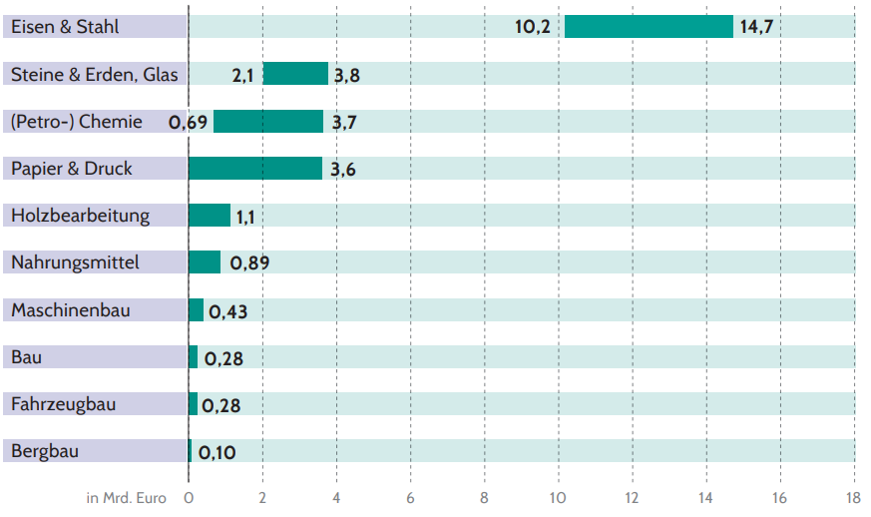
90% der Investitionen in den vier energieintensiven Branchen
Investitionen je Branche bis 2040 in Mrd. €
Die Gesamtinvestitionen belaufen sich, je nach Szenario, auf insgesamt 17 bis 24 Mrd.€ bis 2040.
Etwa 33 % davon entfallen auf direkte Technologiekosten
Integrationskosten sind maßgeblich.

Slide 10
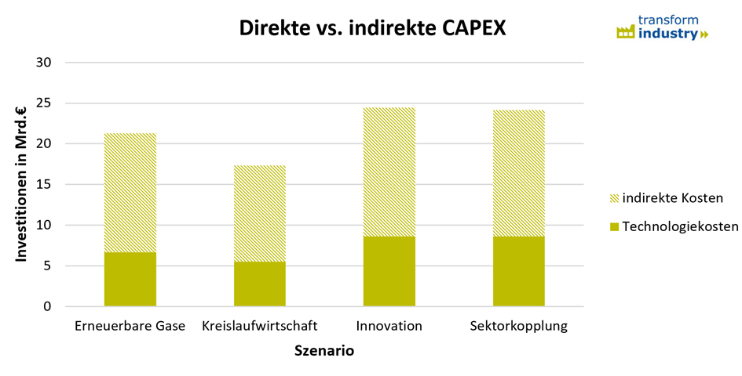
Integration und Infrastruktur sind der wesentliche Kostenfaktor
Investitionen je Szenario in Mrd. €
Direkte und indirekte Investitionen berücksichtigen:
8 verfügbare Technologien zur Wärmebereitstellung
9 neue Technologien zur Prozesstransformation in den Branchen Eisen & Stahl, Chemie, und Zement

Slide 11
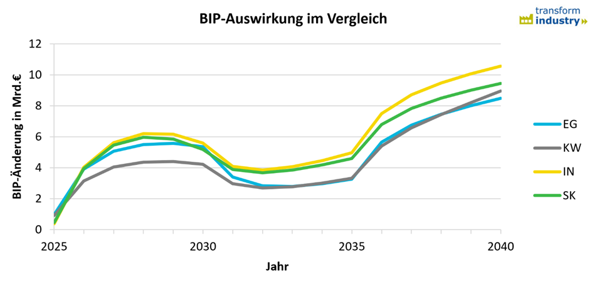
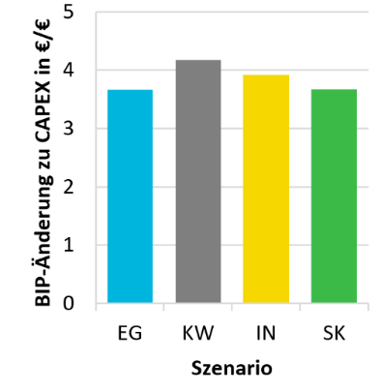
Volkswirtschaftliche Effekte¹
BIP Auswirkung im Szenario-Vergleich, Mrd. €
Alle Szenarien zeigen langfristig positive volkswirtschaftliche Effekte (BIP, Beschäftigte).
Innovation und Sektorkopplung heben sich deutlich positiv ab – nachhaltiger volkswirtschaftlicher Nutzen bei höheren Investitionen.
Positive Effekte aus Einsparungen bei Energiebedarf und Anlagenkosten durch Kreislaufwirtschaft sind deutlich, aber alleine wenig effektiv.
Die Importbedarfe der wenig invasiven Szenarien Erneuerbares Gas, und Kreislaufwirtschaft sind langfristig bedeutend höher
Der Fokus sollte auf Nutzung heimischer Potenziale bei möglichst hoher Energieeffizienz liegen.
Energieimporte werden weiterhin nötig sein.
BIP Auswirkung je
investiertem Euro
¹im Vergleich zum „Business as Usual“ Szenario mittels Modell MOVE2 nach Endverwendungsprinzip der volkswirtschaftlichen Gesamtrechnung:${∆GDP}_{t}={∆I}_{t}+{∆C}_{t}+{∆G}_{t}+{∆NX}_{t}$

Slide 12
Handlungsempfehlungen: Überblick
Handlungsempfehlungen gehen über die klassische F&E-Politik hinaus
Verstärke Abstimmung unterschiedlicher Politikfelder und insbesondere der FTI-, Industrie-, Regional- und Energiepolitik ist gefordert
Neun Handlungsfelder
1. Förderung von F&E
2. Anreize und Förderungen von Investitionen
3. Energie-infrastrukturen & Energiebereitstellung
4. Bereitstellung von Material und Rohstoffen
5. Auf- und Ausbau von Infrastrukturen
6. Kooperation und Vernetzung
7. Gesetzliche Rahmenbedingungen, Standards & Normen
8. Öffentliche Beschaffung und Nachfrage
9. Aus- und Weiterbildung sowie gesellschaftlicher Wandel

Slide 13
Handlungsempfehlungen: Direkte F&E-Förderung
Allgemeine Schwerpunkte für F&E- und Demonstrationsvorhaben (TRL 6-7) sind:
    Entwicklung und Integration vollständig neuer Produktionsprozesse zur Dekarbonisierung (Bsp. Direktreduktion)
    Vorhaben zur Erhöhung der Effektivität neuer Technologien in der Elektrifizierung von Prozessen
    Spezifischer Technologien für die Integration von Wärmepumpen (inkl. Pilot- und Demoanlagen für große Leistungen)
    Digitale Technologien (z.B. Predictive Maintenance, AR Video Support Smart Control, Datentransparenz und Datensicherheit)
    Entwicklung von Systemen, die die Trennung und Verwertung von Abfällen und Rohstoffen ermöglichen
Angewandte F&E für die Integration von Einzellösungen im jeweiligen Betrieb
Begleitende Förderung von organisatorischen und sozialen Innovationen, inkl. Geschäftsmodelle
Abstimmung mit Programmen auf europäischer Ebene (inkl. P4P, Clean Steel und Made in Europe Partnerships)

Slide 14
Handlungsempfehlungen: Investitionsförderung
An vielen Standorten sind hohe Investitionen notwendig, um standortsichernde Transformationsvorhaben zu realisieren
Gleichzeitig existieren Unsicherheiten (Energie, Technologie, Markt, Wettbewerb)
Investitionszuschüsse (CAPEX) für TRL 8-9, beispielsweise für FOAK Anlagen, sollten von Seiten der öffentlichen Hand zur Verfügung gestellt werden
Nationale Investitionsförderungen reichen (alleine) nicht aus, um Großanlagen der Prozessindustrie mitzufinanzieren, eine akkordierte Vorgehensweise zur Einwerbung von EU-Mitteln ist notwendig: EU Innovation Fund, Recovery Plan (REPowerEU), EFRE, Just Transition Fund (JTF), InvestEU Fund
In ausgewählten Bereichen sind Zuschüsse auf die Betriebskosten notwendig, insbesondere in der Grundstoffindustrie
Notes:
CCfDs sind NICHT das geeignete Instrument weil es Abnehmerseitig (Industrie) NICHT um (Preis)RISIKEN geht (wie bei Einspeisern), sondern um den fundamentalen Preisunterschied (Strom/Gas). Daher ist ein Risikotransfer vom Unternehmer auf den Staat und die damit einher gehende hohe Komplexität NICHT nötig.

Slide 15
Handlungsempfehlungen: (Energie)Infrastruktur und -Bereitstellung
Die Bereitstellung von erneuerbarer Energie ist massiv zu sichern und Erzeugung, Transport und Import sind auf- und auszubauen
Ausbau der Verfügbarkeit von Wasserstoff (Produktion am Standort, Leitungen, externe Produktion), wobei hier auch Elektrolyseanlagen für die Produktion an spezifischen Standorten notwendig sind
Speicherinfrastruktur (Wärme, Strom, etc.) und (Ab)wärme(/Kälte)-Infrastruktur
Integrierte Energieraumplanung
Aber auch Infrastrukturen für den Transport, die Lagerung und Nutzung von CO₂
Infrastruktur für die Kreislaufwirtschaft (Sammlung, Trennung etc.)
Investitionsprogramme notwendig

Slide 16
Handlungsempfehlungen: Gesetzliche Rahmenbedingungen
Die Vereinfachung und Beschleunigung von Genehmigungs- und Verwaltungsverfahren (auch transnationale Infrastrukturen)
Gewerbeordnung und Anlagenrecht anpassen (Integration): z.B. Lagerung und Transport von Wasserstoff
Regulierung und Standardisierung: Klassifizierung von Anlagen und Technologien (Erneuerbare und Energieeffizienz), zB durch Kennzahlen (vgl. Euro-Normen) oder Produktkennzeichnung, Standards für erneuerbare Gase, etc.
Regulatorische Sonderzonen („Sandboxes“)
Unterstützung bei der Übergangsphase bis zu Einführung der CBAM¹
Einbringung der österreichischen Interessen bei EU-regulativen Maßnahmen wie der Hydrogen Bank
Innovationsfördernde öffentliche Beschaffung (IÖB), z.B. Bau
¹Carbon Border Adjustment Mechanism

Slide 17
Handlungsempfehlungen: Aus-& Weiterbildung, gesellschaftlicher Wandel
Aus- und Weiterbildung
    Adaption Lehrberufe und Lehrpläne
    Anreize für Frauen
    Entwicklung von Anforderungskatalogen in Bezug auf Tätigkeitsprofile der Zukunft („skill requirements“)
    Digitale Lern- und Lehrumgebung
Betriebliche Maßnahmen und Begleitmaßnahmen
    Aktiver Einbezug der Belegschaft (insbesondere am „Shop Floor“) in die grüne Transformation und in die damit in Zusammenhang stehenden Veränderungen und Innovationen in der Produktion („Co-Creation“)
    Abstimmung mit Projekten auf europäischer Ebene (ESF+, Industrial Skills Alliances etc.)
Gesellschaftlicher Wandel
    Informationskampagnen, Kennzeichnungskampagnen, Aus- und Weiterbildung

Slide 18
Danke!
Für Rückfragen wenden Sie sich bitte an die Projektleitung
Christian Schützenhofer christian.schuetzenhofer@ait.ac.at

